Slide 1

Математические модели дискретных систем
«Теория систем»
Notes:
Основная особенность дискретных систем проявляется в том, что процессы, характеризующие взаимодействие системы с внешней средой или описывающие внутрисистемные
явления, определены или в некотором отношении значимы не на непрерывных множествах значений аргумента t, а лишь при некоторых дискретных значениях.

Slide 2
Понятие дискретной системы
Собственно дискретные системы: цифровые вычислительные машины, цифровые фильтры, системы релейной автоматики.
Состояние таких систем принято рассматривать только в дискретные моменты времени; то, в каком состоянии находится система в промежуточные интервалы времени, не имеет значения.
Notes:
Зародился более 700 лет назад в средневековой Испании. В середине 20 в. оформился в самостоятельную научную область и постепенно получил широкое практическое применение. Методы ИИ позволили создать эффективно работающие компьютерные программы в самых разнообразных, ранее, считавшихся неформализуемыми и недоступными для алгоритмизации, сферах человеческой деятельности, таких как медицина, биология, экономика, социология, политология, культурология и т.п.
Существуют и другие, чисто поведенческие (функциональные) определения. Так, по А. Н. Колмогорову, любая материальная система, с которой можно достаточно долго обсуждать проблемы науки, литературы и искусства, обладает интеллектом. Другим примером поведенческой трактовки интеллекта может служить известное определение А. Тьюринга. Его смысл заключается в следующем. В разных комнатах находится люди и машина. Они не могут видеть друг друга, но имеют возможность обмениваться информацией (например, с помощью электронной почты). Если в процессе диалога между участниками игры людям не удается установить, что один из участников — машина, то такую машину можно считать обладающей интеллектом.
Термин ИИ не совсем корректный: intellect – интеллект; intelligence – умение рассуждать разумно.
Дискретные системы отличаются от непрерывных тем, что среди сигналов, действующих в системе, имеются сигналы, дискретные по своей физической природе или полученные из непрерывных квантованием по уровню, по времени, или одновременно по уровню и по времени.

Slide 3
Понятие дискретной системы
2. Дискретные системы, которые получаются в результате использования непрерывных систем только в дискретные моменты времени.
Причины:
удобство (при исследовании непрерывной системы с помощью ЦВМ);
такие системы возникают естественно, когда непрерывные системы соединяются с собственно цифровыми системами (такими, как цифровые регуляторы).
Notes:
Зародился более 700 лет назад в средневековой Испании. В середине 20 в. оформился в самостоятельную научную область и постепенно получил широкое практическое применение. Методы ИИ позволили создать эффективно работающие компьютерные программы в самых разнообразных, ранее, считавшихся неформализуемыми и недоступными для алгоритмизации, сферах человеческой деятельности, таких как медицина, биология, экономика, социология, политология, культурология и т.п.
Существуют и другие, чисто поведенческие (функциональные) определения. Так, по А. Н. Колмогорову, любая материальная система, с которой можно достаточно долго обсуждать проблемы науки, литературы и искусства, обладает интеллектом. Другим примером поведенческой трактовки интеллекта может служить известное определение А. Тьюринга. Его смысл заключается в следующем. В разных комнатах находится люди и машина. Они не могут видеть друг друга, но имеют возможность обмениваться информацией (например, с помощью электронной почты). Если в процессе диалога между участниками игры людям не удается установить, что один из участников — машина, то такую машину можно считать обладающей интеллектом.
Термин ИИ не совсем корректный: intellect – интеллект; intelligence – умение рассуждать разумно.

Slide 4
Виды дискретных систем
Релейные системы – сигналы, квантованные по уровню
Импульсные системы – сигналы, квантованные по времени
Цифровые системы – сигналы, квантованные и по времени, и по уровню, т.е. в виде цифровых кодов.
Notes:
Зародился более 700 лет назад в средневековой Испании. В середине 20 в. оформился в самостоятельную научную область и постепенно получил широкое практическое применение. Методы ИИ позволили создать эффективно работающие компьютерные программы в самых разнообразных, ранее, считавшихся неформализуемыми и недоступными для алгоритмизации, сферах человеческой деятельности, таких как медицина, биология, экономика, социология, политология, культурология и т.п.
Существуют и другие, чисто поведенческие (функциональные) определения. Так, по А. Н. Колмогорову, любая материальная система, с которой можно достаточно долго обсуждать проблемы науки, литературы и искусства, обладает интеллектом. Другим примером поведенческой трактовки интеллекта может служить известное определение А. Тьюринга. Его смысл заключается в следующем. В разных комнатах находится люди и машина. Они не могут видеть друг друга, но имеют возможность обмениваться информацией (например, с помощью электронной почты). Если в процессе диалога между участниками игры людям не удается установить, что один из участников — машина, то такую машину можно считать обладающей интеллектом.
Термин ИИ не совсем корректный: intellect – интеллект; intelligence – умение рассуждать разумно.

Slide 5
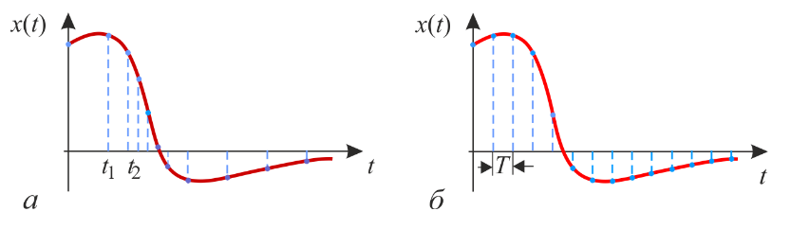
Представление сигнала последовательностью отсчетов
Notes:
Зародился более 700 лет назад в средневековой Испании. В середине 20 в. оформился в самостоятельную научную область и постепенно получил широкое практическое применение. Методы ИИ позволили создать эффективно работающие компьютерные программы в самых разнообразных, ранее, считавшихся неформализуемыми и недоступными для алгоритмизации, сферах человеческой деятельности, таких как медицина, биология, экономика, социология, политология, культурология и т.п.
Существуют и другие, чисто поведенческие (функциональные) определения. Так, по А. Н. Колмогорову, любая материальная система, с которой можно достаточно долго обсуждать проблемы науки, литературы и искусства, обладает интеллектом. Другим примером поведенческой трактовки интеллекта может служить известное определение А. Тьюринга. Его смысл заключается в следующем. В разных комнатах находится люди и машина. Они не могут видеть друг друга, но имеют возможность обмениваться информацией (например, с помощью электронной почты). Если в процессе диалога между участниками игры людям не удается установить, что один из участников — машина, то такую машину можно считать обладающей интеллектом.
Термин ИИ не совсем корректный: intellect – интеллект; intelligence – умение рассуждать разумно.

Slide 6
Представление сигнала последовательностью отсчетов
В этом случае сигнал определяется последовательностью его значений x(0), x(T), x(2T), .... Эту последовательность называют дискретной последовательностью x(n).
Аналитически дискретная последовательность x(n) может быть описана функцией, которая называется решетчатой.
Интервал T называют периодом дискретизации или интервалом дискретизации. Величина, обратная периоду дискретизации, называется частотой дискретизации или частотой взятия отсчетов fд.
Преобразование аналогового сигнала в последовательность отсчетов называется дискретизацией (квантованием) по времени.
Notes:
Задачи, которые не поддаются алгоритмизации: распознавание образов, игра в шахматы, доказательство теорем и т. п.
После того, как алгоритм найден, процесс решения соответствующих задач становится таким, что его могут в точности выполнить человек, вычислительная машина (должным образом запрограммированная) или робот, не имеющие ни малейшего представления о сущность самой задачи. Требуется только, чтобы лицо, решающее задачу, было способно выполнять те элементарные операции, из которых складывается процесс, и чтобы оно педантично и аккуратно руководствовалось предложенным алгоритмом. Поэтому из класса интеллектуальных задач исключены задачи, для которых существуют стандартные методы решения. Примерами таких задач могут служить чисто вычислительные задачи: решение системы линейных алгебраических уравнений, численное интегрирование дифференциальных уравнений и т. д. Для решения подобного рода задач имеются стандартные алгоритмы, представляющие собой определенную последовательность элементарных операций, которая может быть легко реализована в виде программы для вычислительной машины. В противоположность этому для широкого класса интеллектуальных задач, напротив, это формальное разбиение процесса поиска решения на отдельные элементарные шаги часто оказывается весьма затруднительным, даже если само их решение несложно.

Slide 7
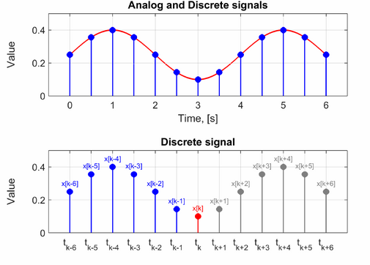
Аналоговый и цифровой сигналы
Notes:
Зародился более 700 лет назад в средневековой Испании. В середине 20 в. оформился в самостоятельную научную область и постепенно получил широкое практическое применение. Методы ИИ позволили создать эффективно работающие компьютерные программы в самых разнообразных, ранее, считавшихся неформализуемыми и недоступными для алгоритмизации, сферах человеческой деятельности, таких как медицина, биология, экономика, социология, политология, культурология и т.п.
Существуют и другие, чисто поведенческие (функциональные) определения. Так, по А. Н. Колмогорову, любая материальная система, с которой можно достаточно долго обсуждать проблемы науки, литературы и искусства, обладает интеллектом. Другим примером поведенческой трактовки интеллекта может служить известное определение А. Тьюринга. Его смысл заключается в следующем. В разных комнатах находится люди и машина. Они не могут видеть друг друга, но имеют возможность обмениваться информацией (например, с помощью электронной почты). Если в процессе диалога между участниками игры людям не удается установить, что один из участников — машина, то такую машину можно считать обладающей интеллектом.
Термин ИИ не совсем корректный: intellect – интеллект; intelligence – умение рассуждать разумно.

Slide 8
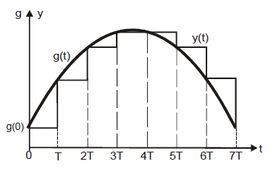
Входной (g) и выходной (y) сигналы дискретной системы
T — интервал дискретности;
t — моменты времени, в которые происходит изменение сигнала,
t = mT , где m = 0, 1, 2, 3, ... — номер интервала дискретности
Notes:
Зародился более 700 лет назад в средневековой Испании. В середине 20 в. оформился в самостоятельную научную область и постепенно получил широкое практическое применение. Методы ИИ позволили создать эффективно работающие компьютерные программы в самых разнообразных, ранее, считавшихся неформализуемыми и недоступными для алгоритмизации, сферах человеческой деятельности, таких как медицина, биология, экономика, социология, политология, культурология и т.п.
Существуют и другие, чисто поведенческие (функциональные) определения. Так, по А. Н. Колмогорову, любая материальная система, с которой можно достаточно долго обсуждать проблемы науки, литературы и искусства, обладает интеллектом. Другим примером поведенческой трактовки интеллекта может служить известное определение А. Тьюринга. Его смысл заключается в следующем. В разных комнатах находится люди и машина. Они не могут видеть друг друга, но имеют возможность обмениваться информацией (например, с помощью электронной почты). Если в процессе диалога между участниками игры людям не удается установить, что один из участников — машина, то такую машину можно считать обладающей интеллектом.
Термин ИИ не совсем корректный: intellect – интеллект; intelligence – умение рассуждать разумно.
Для любого t = mT рассматривается промежуток времени t ∈ [mT, (m + 1)T ], тогда для любых значений 0 ≤ τ < T выходное значение принимает вид y(mT + n) = g(mT).
Элемент, описание которого задается подобным уравнением, называется экстраполятором нулевого порядка.
Экстраполяция — операция замены непрерывной функции кусочно-непрерывной функцией.

Slide 9
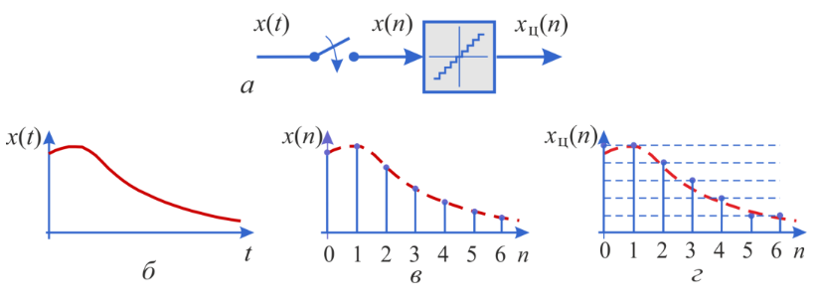

Образование дискретной и цифровой последовательности
Notes:
Зародился более 700 лет назад в средневековой Испании. В середине 20 в. оформился в самостоятельную научную область и постепенно получил широкое практическое применение. Методы ИИ позволили создать эффективно работающие компьютерные программы в самых разнообразных, ранее, считавшихся неформализуемыми и недоступными для алгоритмизации, сферах человеческой деятельности, таких как медицина, биология, экономика, социология, политология, культурология и т.п.
Существуют и другие, чисто поведенческие (функциональные) определения. Так, по А. Н. Колмогорову, любая материальная система, с которой можно достаточно долго обсуждать проблемы науки, литературы и искусства, обладает интеллектом. Другим примером поведенческой трактовки интеллекта может служить известное определение А. Тьюринга. Его смысл заключается в следующем. В разных комнатах находится люди и машина. Они не могут видеть друг друга, но имеют возможность обмениваться информацией (например, с помощью электронной почты). Если в процессе диалога между участниками игры людям не удается установить, что один из участников — машина, то такую машину можно считать обладающей интеллектом.
Термин ИИ не совсем корректный: intellect – интеллект; intelligence – умение рассуждать разумно.

Slide 10
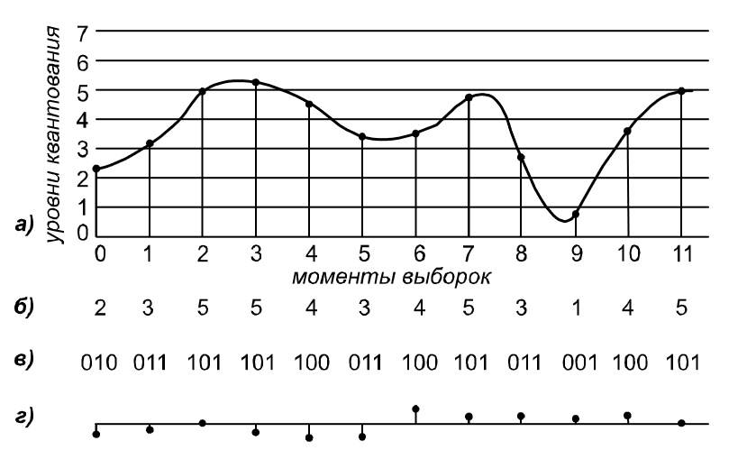
Преобразование аналогового сигнала в цифровой сигнал
Notes:
Зародился более 700 лет назад в средневековой Испании. В середине 20 в. оформился в самостоятельную научную область и постепенно получил широкое практическое применение. Методы ИИ позволили создать эффективно работающие компьютерные программы в самых разнообразных, ранее, считавшихся неформализуемыми и недоступными для алгоритмизации, сферах человеческой деятельности, таких как медицина, биология, экономика, социология, политология, культурология и т.п.
Существуют и другие, чисто поведенческие (функциональные) определения. Так, по А. Н. Колмогорову, любая материальная система, с которой можно достаточно долго обсуждать проблемы науки, литературы и искусства, обладает интеллектом. Другим примером поведенческой трактовки интеллекта может служить известное определение А. Тьюринга. Его смысл заключается в следующем. В разных комнатах находится люди и машина. Они не могут видеть друг друга, но имеют возможность обмениваться информацией (например, с помощью электронной почты). Если в процессе диалога между участниками игры людям не удается установить, что один из участников — машина, то такую машину можно считать обладающей интеллектом.
Термин ИИ не совсем корректный: intellect – интеллект; intelligence – умение рассуждать разумно.

Slide 11
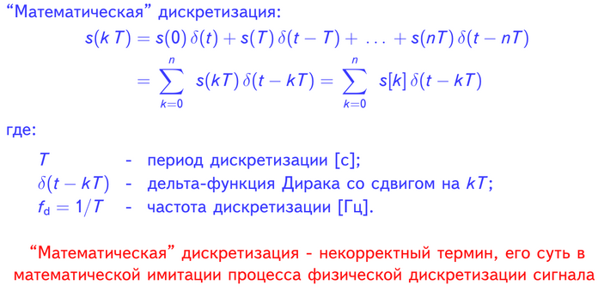
Математическая модель цифрового сигнала
Notes:
Зародился более 700 лет назад в средневековой Испании. В середине 20 в. оформился в самостоятельную научную область и постепенно получил широкое практическое применение. Методы ИИ позволили создать эффективно работающие компьютерные программы в самых разнообразных, ранее, считавшихся неформализуемыми и недоступными для алгоритмизации, сферах человеческой деятельности, таких как медицина, биология, экономика, социология, политология, культурология и т.п.
Существуют и другие, чисто поведенческие (функциональные) определения. Так, по А. Н. Колмогорову, любая материальная система, с которой можно достаточно долго обсуждать проблемы науки, литературы и искусства, обладает интеллектом. Другим примером поведенческой трактовки интеллекта может служить известное определение А. Тьюринга. Его смысл заключается в следующем. В разных комнатах находится люди и машина. Они не могут видеть друг друга, но имеют возможность обмениваться информацией (например, с помощью электронной почты). Если в процессе диалога между участниками игры людям не удается установить, что один из участников — машина, то такую машину можно считать обладающей интеллектом.
Термин ИИ не совсем корректный: intellect – интеллект; intelligence – умение рассуждать разумно.

Slide 12
Математическое описание дискретных систем
Решетчатая функция – функция, получающаяся в результате замены непрерывной переменной на дискретную независимую переменную, определенную в дискретные моменты времени kТ, k = 0, 1, 2, ..., T – период квантования.
Непрерывной функции x(t) соответствует решетчатая функция х(kТ).
При заданном значении Т непрерывной функции x(t) соответствует однозначная решетчатая функция х(kТ).
Notes:
Задачи, которые не поддаются алгоритмизации: распознавание образов, игра в шахматы, доказательство теорем и т. п.
После того, как алгоритм найден, процесс решения соответствующих задач становится таким, что его могут в точности выполнить человек, вычислительная машина (должным образом запрограммированная) или робот, не имеющие ни малейшего представления о сущность самой задачи. Требуется только, чтобы лицо, решающее задачу, было способно выполнять те элементарные операции, из которых складывается процесс, и чтобы оно педантично и аккуратно руководствовалось предложенным алгоритмом. Поэтому из класса интеллектуальных задач исключены задачи, для которых существуют стандартные методы решения. Примерами таких задач могут служить чисто вычислительные задачи: решение системы линейных алгебраических уравнений, численное интегрирование дифференциальных уравнений и т. д. Для решения подобного рода задач имеются стандартные алгоритмы, представляющие собой определенную последовательность элементарных операций, которая может быть легко реализована в виде программы для вычислительной машины. В противоположность этому для широкого класса интеллектуальных задач, напротив, это формальное разбиение процесса поиска решения на отдельные элементарные шаги часто оказывается весьма затруднительным, даже если само их решение несложно.
Для описания дискретных систем используются решетчатые функции и разностные уравнения. Решетчатые функции являются аналогами непрерывных функций, описывающих непрерывные системы, а разностные уравнения являются аналогами дифференциальных уравнений.
Непрерывной функции x(t) соответствует решетчатая функция х(kТ), где Т – период квантования, при этом непрерывная функция является огибающей решетчатой функции.
При заданном значении периода квантования Т непрерывной функции x(t) соответствует однозначная решетчатая функция х(kТ). Однако обратного однозначного соответствия между решетчатой и непрерывной функцией не существует, так как через ординаты решетчатой функции можно провести множество огибающих.

Slide 13
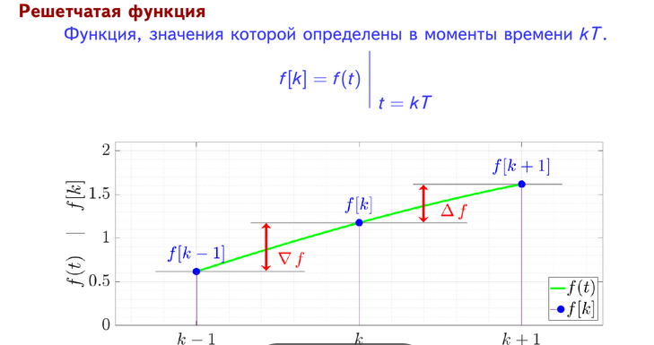
Математическое описание дискретных систем
Notes:
Задачи, которые не поддаются алгоритмизации: распознавание образов, игра в шахматы, доказательство теорем и т. п.
После того, как алгоритм найден, процесс решения соответствующих задач становится таким, что его могут в точности выполнить человек, вычислительная машина (должным образом запрограммированная) или робот, не имеющие ни малейшего представления о сущность самой задачи. Требуется только, чтобы лицо, решающее задачу, было способно выполнять те элементарные операции, из которых складывается процесс, и чтобы оно педантично и аккуратно руководствовалось предложенным алгоритмом. Поэтому из класса интеллектуальных задач исключены задачи, для которых существуют стандартные методы решения. Примерами таких задач могут служить чисто вычислительные задачи: решение системы линейных алгебраических уравнений, численное интегрирование дифференциальных уравнений и т. д. Для решения подобного рода задач имеются стандартные алгоритмы, представляющие собой определенную последовательность элементарных операций, которая может быть легко реализована в виде программы для вычислительной машины. В противоположность этому для широкого класса интеллектуальных задач, напротив, это формальное разбиение процесса поиска решения на отдельные элементарные шаги часто оказывается весьма затруднительным, даже если само их решение несложно.

Slide 14
Теорема Котельникова-Шеннона
Преобразования сигнала непрерывного времени x(t) к дискретному виду, квантованному по времени, называется квантованием.
В результате квантования получается импульсная последовательность x(kT) (решетчатая функция), которая при t = kT совпадает с исходным сигналом:
x(kT)=x(t)|t=kT,
и не определена между отсчетами k.
Потери информации при квантовании зависят от величины интервала квантования Т (частоты квантования 2w/T).
Notes:
Зародился более 700 лет назад в средневековой Испании. В середине 20 в. оформился в самостоятельную научную область и постепенно получил широкое практическое применение. Методы ИИ позволили создать эффективно работающие компьютерные программы в самых разнообразных, ранее, считавшихся неформализуемыми и недоступными для алгоритмизации, сферах человеческой деятельности, таких как медицина, биология, экономика, социология, политология, культурология и т.п.
Существуют и другие, чисто поведенческие (функциональные) определения. Так, по А. Н. Колмогорову, любая материальная система, с которой можно достаточно долго обсуждать проблемы науки, литературы и искусства, обладает интеллектом. Другим примером поведенческой трактовки интеллекта может служить известное определение А. Тьюринга. Его смысл заключается в следующем. В разных комнатах находится люди и машина. Они не могут видеть друг друга, но имеют возможность обмениваться информацией (например, с помощью электронной почты). Если в процессе диалога между участниками игры людям не удается установить, что один из участников — машина, то такую машину можно считать обладающей интеллектом.
Термин ИИ не совсем корректный: intellect – интеллект; intelligence – умение рассуждать разумно.
Такая процедура отражает как реальные процессы, проходящие в цифровых системах управления, так и математические операции, использующиеся в различных сферах теории информации.

Slide 15
Теорема Котельникова-Шеннона
Если спектр сигнала x(t) ограничен максимальной частотой ω_{max}, то точное восстановление функции x(t) теоретически возможно при условии, что на одном периоде максимальной частоты в сигнале имеется минимум два дискретных отсчета, т.е. частота квантования ω должна быть
более чем в 2 раза больше наибольшей частоты ω_{max} в сигнале:
ω ≥ 2 ω_{max}, T < π/ ωmax
Notes:
Зародился более 700 лет назад в средневековой Испании. В середине 20 в. оформился в самостоятельную научную область и постепенно получил широкое практическое применение. Методы ИИ позволили создать эффективно работающие компьютерные программы в самых разнообразных, ранее, считавшихся неформализуемыми и недоступными для алгоритмизации, сферах человеческой деятельности, таких как медицина, биология, экономика, социология, политология, культурология и т.п.
Существуют и другие, чисто поведенческие (функциональные) определения. Так, по А. Н. Колмогорову, любая материальная система, с которой можно достаточно долго обсуждать проблемы науки, литературы и искусства, обладает интеллектом. Другим примером поведенческой трактовки интеллекта может служить известное определение А. Тьюринга. Его смысл заключается в следующем. В разных комнатах находится люди и машина. Они не могут видеть друг друга, но имеют возможность обмениваться информацией (например, с помощью электронной почты). Если в процессе диалога между участниками игры людям не удается установить, что один из участников — машина, то такую машину можно считать обладающей интеллектом.
Термин ИИ не совсем корректный: intellect – интеллект; intelligence – умение рассуждать разумно.
Выбор интервала Т обычно осуществляется из соображений теоретической возможности точного восстановления исходного сигнала по данной дискретной выборке.

Slide 16
Разностные уравнения
Разностью первого порядка (первой разностью) называется разность между последующим дискретным значением решетчатой функции и ее текущим значением:
Разность первого порядка характеризует скорость изменения решетчатой функции.
Notes:
Зародился более 700 лет назад в средневековой Испании. В середине 20 в. оформился в самостоятельную научную область и постепенно получил широкое практическое применение. Методы ИИ позволили создать эффективно работающие компьютерные программы в самых разнообразных, ранее, считавшихся неформализуемыми и недоступными для алгоритмизации, сферах человеческой деятельности, таких как медицина, биология, экономика, социология, политология, культурология и т.п.
Существуют и другие, чисто поведенческие (функциональные) определения. Так, по А. Н. Колмогорову, любая материальная система, с которой можно достаточно долго обсуждать проблемы науки, литературы и искусства, обладает интеллектом. Другим примером поведенческой трактовки интеллекта может служить известное определение А. Тьюринга. Его смысл заключается в следующем. В разных комнатах находится люди и машина. Они не могут видеть друг друга, но имеют возможность обмениваться информацией (например, с помощью электронной почты). Если в процессе диалога между участниками игры людям не удается установить, что один из участников — машина, то такую машину можно считать обладающей интеллектом.
Термин ИИ не совсем корректный: intellect – интеллект; intelligence – умение рассуждать разумно.
Связь между значениями решетчатой функции при разных значениях аргумента определяется с помощью конечных разностей, которые являются аналогами производных в дифференциальных уравнениях.

Slide 17


Разностные уравнения
Разность второго порядка определяется как разность двух соседних разностей первого порядка:
Разности любого m-порядка вычисляются аналогично:
Notes:
Зародился более 700 лет назад в средневековой Испании. В середине 20 в. оформился в самостоятельную научную область и постепенно получил широкое практическое применение. Методы ИИ позволили создать эффективно работающие компьютерные программы в самых разнообразных, ранее, считавшихся неформализуемыми и недоступными для алгоритмизации, сферах человеческой деятельности, таких как медицина, биология, экономика, социология, политология, культурология и т.п.
Существуют и другие, чисто поведенческие (функциональные) определения. Так, по А. Н. Колмогорову, любая материальная система, с которой можно достаточно долго обсуждать проблемы науки, литературы и искусства, обладает интеллектом. Другим примером поведенческой трактовки интеллекта может служить известное определение А. Тьюринга. Его смысл заключается в следующем. В разных комнатах находится люди и машина. Они не могут видеть друг друга, но имеют возможность обмениваться информацией (например, с помощью электронной почты). Если в процессе диалога между участниками игры людям не удается установить, что один из участников — машина, то такую машину можно считать обладающей интеллектом.
Термин ИИ не совсем корректный: intellect – интеллект; intelligence – умение рассуждать разумно.

Slide 18
Разностное уравнение состояния
x(k+1) = f [x(k), u(k), k]
x(k) – состояние
u(k) – входная переменная в момент времени tk.
Уравнение выходной переменной:
y(k) = g [x(k), u(k), k]
Notes:
Зародился более 700 лет назад в средневековой Испании. В середине 20 в. оформился в самостоятельную научную область и постепенно получил широкое практическое применение. Методы ИИ позволили создать эффективно работающие компьютерные программы в самых разнообразных, ранее, считавшихся неформализуемыми и недоступными для алгоритмизации, сферах человеческой деятельности, таких как медицина, биология, экономика, социология, политология, культурология и т.п.
Существуют и другие, чисто поведенческие (функциональные) определения. Так, по А. Н. Колмогорову, любая материальная система, с которой можно достаточно долго обсуждать проблемы науки, литературы и искусства, обладает интеллектом. Другим примером поведенческой трактовки интеллекта может служить известное определение А. Тьюринга. Его смысл заключается в следующем. В разных комнатах находится люди и машина. Они не могут видеть друг друга, но имеют возможность обмениваться информацией (например, с помощью электронной почты). Если в процессе диалога между участниками игры людям не удается установить, что один из участников — машина, то такую машину можно считать обладающей интеллектом.
Термин ИИ не совсем корректный: intellect – интеллект; intelligence – умение рассуждать разумно.

Slide 19
Линейные дискретные системы
x(k+1) = A(k)x(k) + B(k)u(k)
Уравнение выходной переменной:
y(k) = C(k)x(k) + D(k)u(k)
Если матрицы А, В, С и D не зависят от k, то система имеет постоянные параметры.
Notes:
Зародился более 700 лет назад в средневековой Испании. В середине 20 в. оформился в самостоятельную научную область и постепенно получил широкое практическое применение. Методы ИИ позволили создать эффективно работающие компьютерные программы в самых разнообразных, ранее, считавшихся неформализуемыми и недоступными для алгоритмизации, сферах человеческой деятельности, таких как медицина, биология, экономика, социология, политология, культурология и т.п.
Существуют и другие, чисто поведенческие (функциональные) определения. Так, по А. Н. Колмогорову, любая материальная система, с которой можно достаточно долго обсуждать проблемы науки, литературы и искусства, обладает интеллектом. Другим примером поведенческой трактовки интеллекта может служить известное определение А. Тьюринга. Его смысл заключается в следующем. В разных комнатах находится люди и машина. Они не могут видеть друг друга, но имеют возможность обмениваться информацией (например, с помощью электронной почты). Если в процессе диалога между участниками игры людям не удается установить, что один из участников — машина, то такую машину можно считать обладающей интеллектом.
Термин ИИ не совсем корректный: intellect – интеллект; intelligence – умение рассуждать разумно.

Slide 20
Пример: Сберегательный счет
x(n) - состояние счета на начало n-го месяца
α - месячная процентная вставка
u(n) – итоговое значение взносов и изъятых сумм в течение n-го месяца
Полагая, что величина капитала вычисляется ежемесячно на основании баланса на начало месяца, последовательность х(n), n = 0, 1, 2, ..., удовлетворяет линейному разностному уравнению
x(n+1) = (1+α)x(n) + u(n), x(0) = x₀
Notes:
Зародился более 700 лет назад в средневековой Испании. В середине 20 в. оформился в самостоятельную научную область и постепенно получил широкое практическое применение. Методы ИИ позволили создать эффективно работающие компьютерные программы в самых разнообразных, ранее, считавшихся неформализуемыми и недоступными для алгоритмизации, сферах человеческой деятельности, таких как медицина, биология, экономика, социология, политология, культурология и т.п.
Существуют и другие, чисто поведенческие (функциональные) определения. Так, по А. Н. Колмогорову, любая материальная система, с которой можно достаточно долго обсуждать проблемы науки, литературы и искусства, обладает интеллектом. Другим примером поведенческой трактовки интеллекта может служить известное определение А. Тьюринга. Его смысл заключается в следующем. В разных комнатах находится люди и машина. Они не могут видеть друг друга, но имеют возможность обмениваться информацией (например, с помощью электронной почты). Если в процессе диалога между участниками игры людям не удается установить, что один из участников — машина, то такую машину можно считать обладающей интеллектом.
Термин ИИ не совсем корректный: intellect – интеллект; intelligence – умение рассуждать разумно.

Slide 21
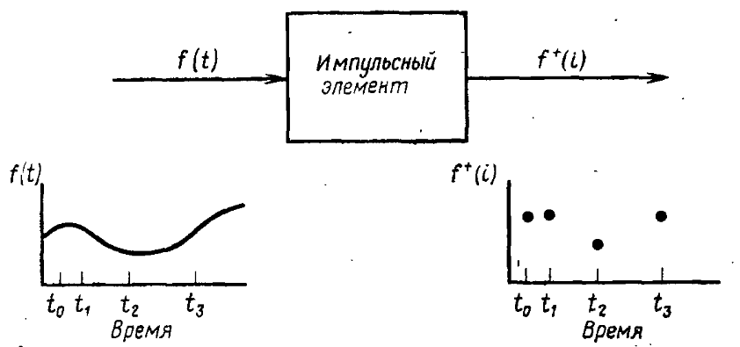
Соединение дискретной и непрерывной систем
Notes:
Зародился более 700 лет назад в средневековой Испании. В середине 20 в. оформился в самостоятельную научную область и постепенно получил широкое практическое применение. Методы ИИ позволили создать эффективно работающие компьютерные программы в самых разнообразных, ранее, считавшихся неформализуемыми и недоступными для алгоритмизации, сферах человеческой деятельности, таких как медицина, биология, экономика, социология, политология, культурология и т.п.
Существуют и другие, чисто поведенческие (функциональные) определения. Так, по А. Н. Колмогорову, любая материальная система, с которой можно достаточно долго обсуждать проблемы науки, литературы и искусства, обладает интеллектом. Другим примером поведенческой трактовки интеллекта может служить известное определение А. Тьюринга. Его смысл заключается в следующем. В разных комнатах находится люди и машина. Они не могут видеть друг друга, но имеют возможность обмениваться информацией (например, с помощью электронной почты). Если в процессе диалога между участниками игры людям не удается установить, что один из участников — машина, то такую машину можно считать обладающей интеллектом.
Термин ИИ не совсем корректный: intellect – интеллект; intelligence – умение рассуждать разумно.
Часто встречаются системы, состоящие из дискретной и непрерывной систем. Например, система, где ЦВМ используется для управления непрерывным объектом.
В таких системах должны иметься некоторые согласующие устройства, которые осуществляют связь между дискретной и непрерывной системами.
Рассмотрим два наиболее простых вида согласующих устройств, а именно преобразователи непрерывной величины в дискретную (Н/Д) и преобразователи дискретной величины в непрерывную (Д/Н).
Преобразователь Н/Д называется также импульсным элементом; он является прибором, образующим из непрерывной функции на его входе f(t), t > t0, последовательность действительных чисел f+(i), i = 0, 1, 2, ..., на его выходе в моменты времени ti, i = 0, 1, 2, ..., при этом справедливо следующее соотношение: f+(i) = f(ti)
Последовательность моментов времени задается. Надстрочный индекс + используется, чтобы отличать последовательности от соответствующих непрерывных функций.

Slide 22
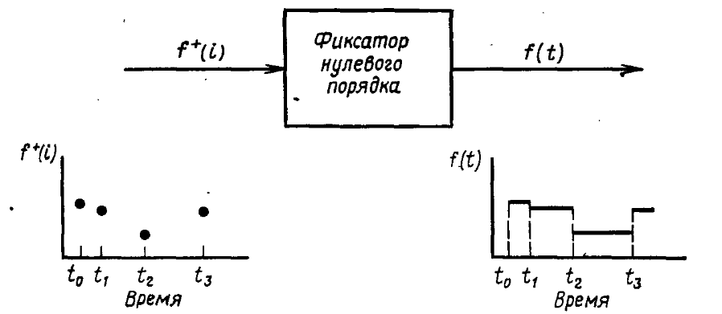
Соединение дискретной и непрерывной систем
Notes:
Зародился более 700 лет назад в средневековой Испании. В середине 20 в. оформился в самостоятельную научную область и постепенно получил широкое практическое применение. Методы ИИ позволили создать эффективно работающие компьютерные программы в самых разнообразных, ранее, считавшихся неформализуемыми и недоступными для алгоритмизации, сферах человеческой деятельности, таких как медицина, биология, экономика, социология, политология, культурология и т.п.
Существуют и другие, чисто поведенческие (функциональные) определения. Так, по А. Н. Колмогорову, любая материальная система, с которой можно достаточно долго обсуждать проблемы науки, литературы и искусства, обладает интеллектом. Другим примером поведенческой трактовки интеллекта может служить известное определение А. Тьюринга. Его смысл заключается в следующем. В разных комнатах находится люди и машина. Они не могут видеть друг друга, но имеют возможность обмениваться информацией (например, с помощью электронной почты). Если в процессе диалога между участниками игры людям не удается установить, что один из участников — машина, то такую машину можно считать обладающей интеллектом.
Термин ИИ не совсем корректный: intellect – интеллект; intelligence – умение рассуждать разумно.
Cамый простой тип преобразователя: Д/Н - фиксатор нулевого порядка.
Фиксатор нулевого порядка описывается соотношением
F(t)= f+(i) <t<tM, i= 0,1,2,....

